Slide 1
PROJEKT INTERNATIONAL VILLAGE

Slide 2
Projekt INTERNATIONAL VILLAGE jest ciekawą alternatywą dla tradycyjnych zielonych szkół oraz wycieczek szkolnych, organizowanych na terenie Polski i za granicą, w których uczestniczy młodzież tylko z Polski.

Slide 3
Główne założenia projektu

Slide 4
W 2017r młodzież z różnych krajów Europy spotka się w ośrodku zlokalizowanym na Słowacji, aby przez 7 dni uczestniczyć w zajęciach integracyjnych prowadzonych przez osoby ze Stanów Zjednoczonych, Wielkiej Brytanii oraz Kanady . Będą to zajęcia językowe, sportowe oraz zajęcia związane z muzyką i sztuką.

Slide 5
Projekt pozwala uczniom nawiązać nowe, międzynarodowe kontakty z uczniami innej narodowości, poznać kulturę i tradycje narodowe krajów w nim uczestniczących, a także porozmawiać po angielsku z rówieśnikami z Europy.

Slide 6
Oficjalnym językiem projektu jest język angielski, uczestnicy zobligowani są do posługiwania się tym językiem, dzięki czemu przełamują barierę nieśmiałości w mówieniu po angielsku. Jest to niemały problemem dla młodzieży uczącej się języka angielskiego w szkole i jednocześnie nie mającej kontaktu z żywym językiem obcym na co dzień.

Slide 7
Program skierowany jest do uczniów w wieku 14-17 lat, którzy porozumiewają się językiem angielskim w stopniu komunikatywnym.

Slide 8
Projekt rozpoczął się w 2011 roku i gościł 150 uczniów z 6 krajów Europy
W roku 2016r uczestniczyło w nim już 750 uczniów z 14 krajów Europy. Do tej pory w projekcie brało udział 3000 uczniów z 21 krajów: Austria, Belgia, Bułgaria, Chorwacja, Czechy, Dania, Finlandia, Holandia, Litwa, Łotwa, Macedonia, Niemcy, Polska, Rumunia, Serbia, Słowacja, Słowenia, Turcja, Ukraina, Węgry, Włochy.

Slide 9
International Village oferuje unikalną formę uczenia się poprzez doświadczenie kontaktu z rodzimymi użytkownikami języka oraz różnymi kulturami. Projekt cieszy się dużą popularnością wśród młodych ludzi w Europie.

Slide 10
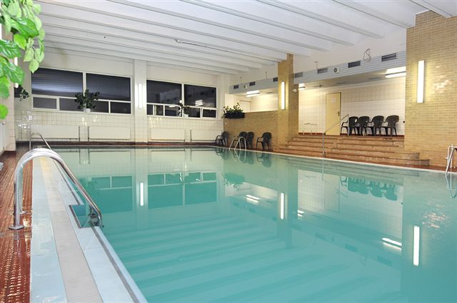
Cena:
200 Euro/uczeń ( 130 euro zaliczki + 70 euro)
Cena zawiera:
• 6 noclegów w pokojach z łazienką w hotelu
sieci Sorea**. Korzystanie z infrastruktury hotelu (kryty basen, sauna, boiska, bilard itp).
• Pełne wyżywienie (3 posiłki dziennie) + kolacja
w dniu przyjazdu i śniadanie + suchy prowiant w dniu wyjazdu.
• Zajęcia z native speakerami.
• Realizację programu projektu.

Slide 11
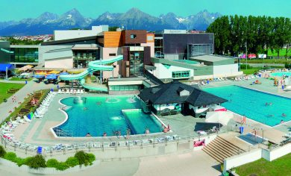
Cena nie obejmuje:
Wstępu do parku wodnego „Aqua City”
( ok. 10 EURO/osoba).
• Biletów wstępu i usług przewodników lokalnych ( ok. 5 EURO/osoba).
• Transportu do i z ośrodka jak i podczas trwania projektu ( zależnie od ilości chętnych osób)
• Ubezpieczenia uczestników. Należy wykupić we własnym zakresie.

Slide 12
TERMIN WYJAZDU
04.06.2017 – 10.06.2017

Slide 13
Organizator: Organizatorem projektu jest Organizacja pozarządowa EMPIRE, która ma swoje siedziby w 3 krajach Unii Europejskiej; • Polska (Radom, rok zał. 2002, . www.empire-szkola.pl • Słowacja ( Bratysława i Koszyce rok zał. 2004, posiada akredytacje Słowackiego Ministerstwa Edukacji ). • Czechy ( Praga, rok zał. 2005,)

Slide 14
ZAPRASZAMY DO UDZIAŁU W PROJEKCIE
Zapisy przez dziennik Librus (p. Katarzyna Babiarz- koordynator szkolny )
Materiały pobrane ze strony www.internationalvillage.eu
Zdjęcia ze strony www.facebook.internationalvillage.com/photo.

